Slide 1
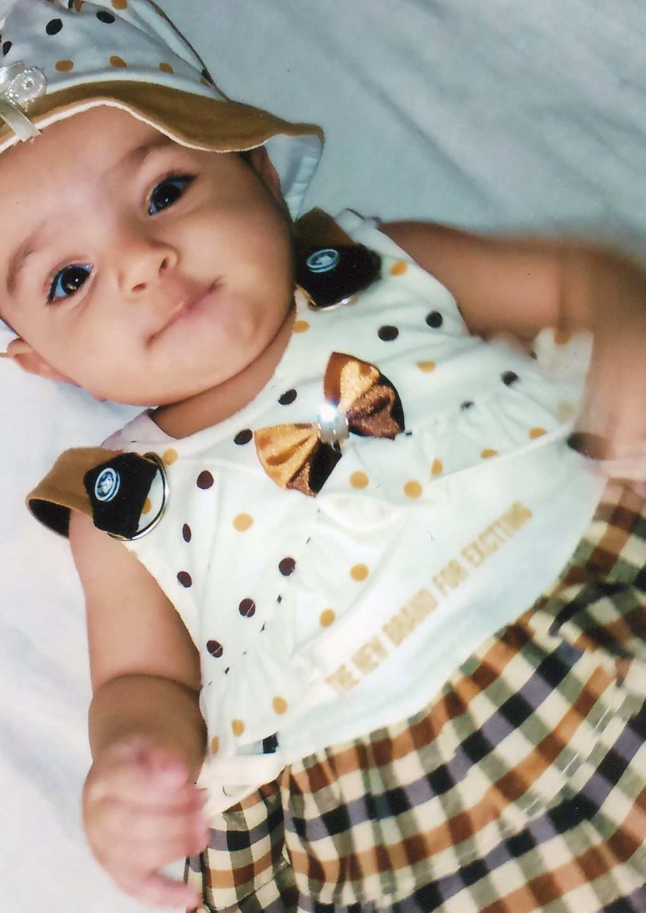
دانشگاه علوم پزشكي وخدمات بهداشتي درماني كرمانشاه مركز بهداشت شهرستان كرمانشاه واحد سلامت خانواده
گزارش عملکرد فعالیتهای هفته جهانی شیر مادر
سال 1393
گرد آورندگان :
آزیتا اقبالی تبار شهری
-مریم اویسی
- الهه باوند پور

Slide 3
با تشکر از زحمات دلسوزانه جناب آقای دکتر نصیری سرپرست محترم مرکز بهداشت شهرستان کرمانشاه و جناب آقای دکتر بحیرایی وآقای دکتر نوری وکلیه کسانی که با پشتیبانی های خود ما را در اجرای این برنامه ها یاری نمودند.

Slide 4
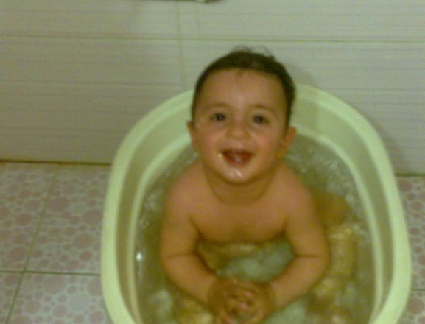
امسال بیست ودومین سالگرد هفته جهانی شیر مادر، با تمرکز بر نقش تغذیه با شیر مادر بعنوان یکی از موثرترین راههای پیشگیری از مرگ و میر کودکان و ارتقاء سلامت مادران ،کودکان و جا معه میباشد . این ایام فرصت مناسبی برای بسیج اطلاع رسانی و ارتقای آگاهی های عمومی در زمینه تغذیه شیرخواران با شیر مادر و تقویت فعالیتهای این برنامه در طول سال را فراهم می نماید. کمیته کشوری تغذیه با شیر مادر شعار " تغذیه با شیر مادر ، یک عمر سلامتی "را به عنوان شعار ملی انتخاب نموده است و بر این باور است که با حفظ ،حمایت و ترویج تغذیه با شیر مادر می توان به هر یک ا ز اهداف توسعه هزاره دست یافت.
امید است شرایطی فراهم شود تا تغذیه با شیر مادر بلافاصله ظرف یکساعت اول بعد از تولد شروع و سپس تا شش ماه اول، تغذیه انحصاری با شیر مادرودر ادامه تا دو سالگی همراه با تغذیه تکمیلی تداوم یابد تا ضامن سلامت مادر و کودک گردد

Slide 5
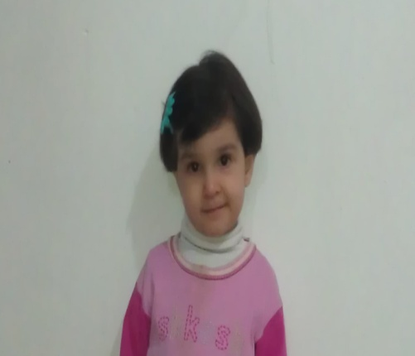
عنوان فعالیتهای انجام شده
تشکیل جلسه برون بخشی مورخ 93/4/31
هماهنگی بامراکز
جمع آوری عملکرد
تقدیر از پرسنل فعال در برنامه شیر مادر
تشکیل سمینارهای محلی
برگزاری جلسات آموزشی
برگزاری جلسات در مساجد
آموزش چهره به چهره
برگزای کلاس آموزشی جهت بهورزان
برگزاری کلاس آموزشی جهت رابطین
برگزاری کلاس جهت اصناف منطقه جعفرآباد
برگزاری کلاس جهت شوراهای اسلامی روستا
برگزاری کلاس جهت کانونهای تابستانی
برگزاری جشن در مهدهای کودک
تهیه و نصب پلاکارد
برگزاری نمایشگاه در بیمارستانهای دوستدار کودک
توزیع وسایل کمک آموزشی

Slide 6
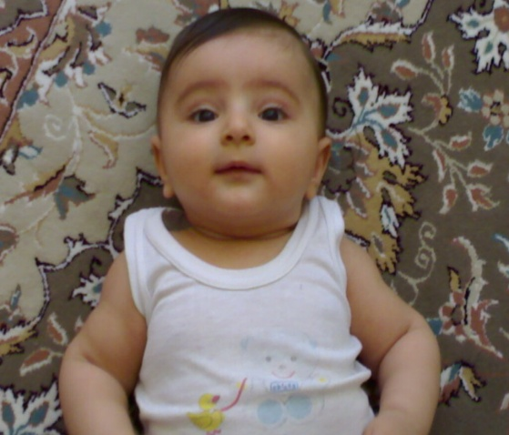
عنوان فعالیتهای انجام شده
تهیه و نصب تراکت
فعالیتهای مرکز مشاوره شیردهی دکتر محمدکرمانشاهی
درج شعار بهداشتی
ویزیت رایگان
سایر فعالیتهای آموزشی
اطلاع رسانی عمومی از طریق صدا و سیما
پیام زیر نویس
چاپ مقاله
ارسال پیامک
همکاری با بیمارستانهای دوستدار کودک
فعالیتهای بیمارستانهای دوستدار کودک

Slide 7
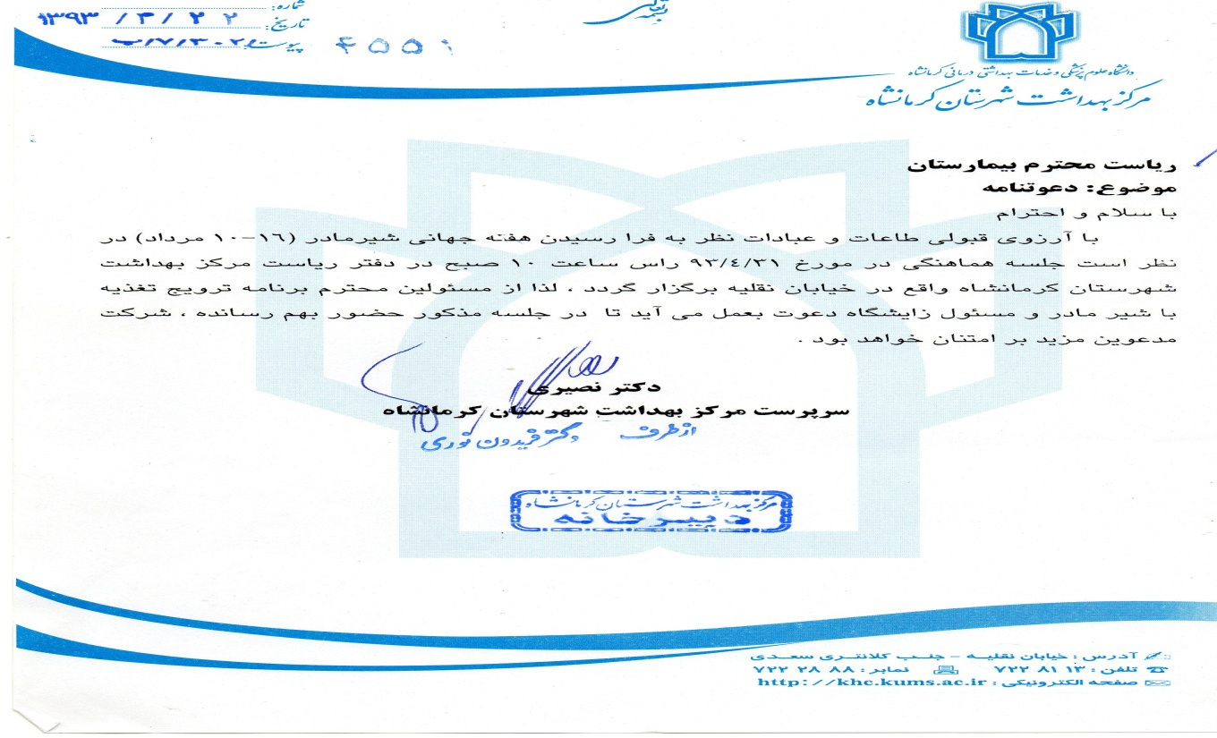
هماهنگی جهت جلسه برون بخشی

Slide 8
تشکیل جلسه برون بخشی

Slide 9
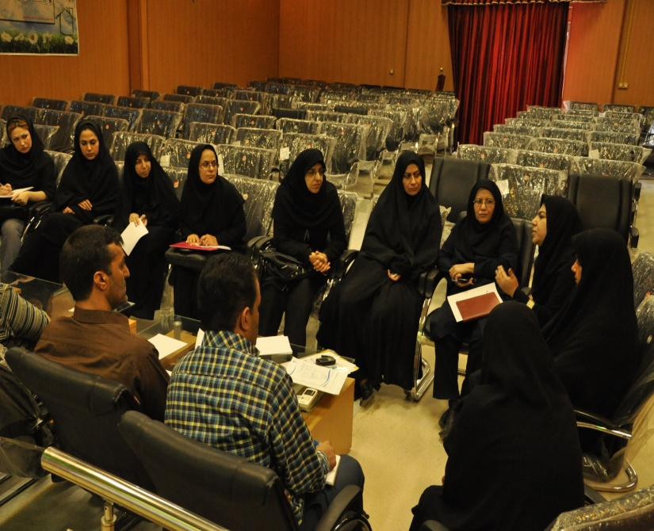
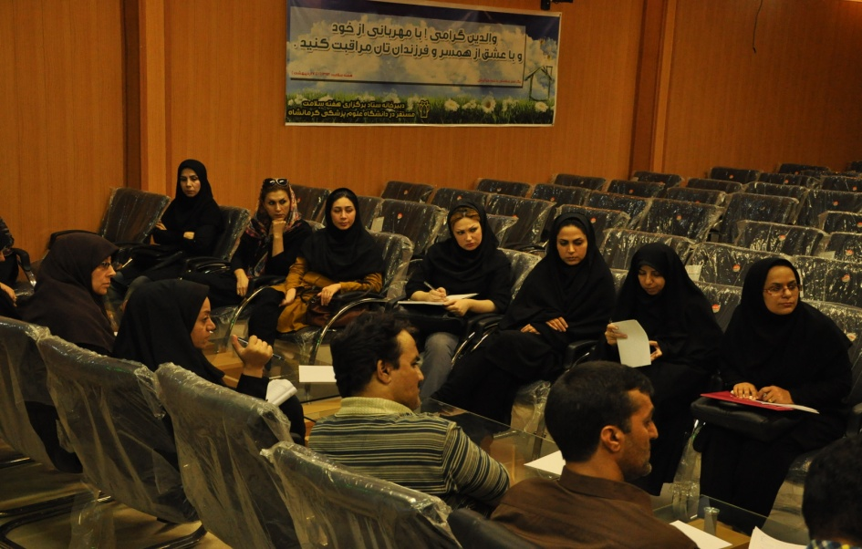
تصاویر جلسه برون بخشی

Slide 10
هماهنگی با مراکز

Slide 11
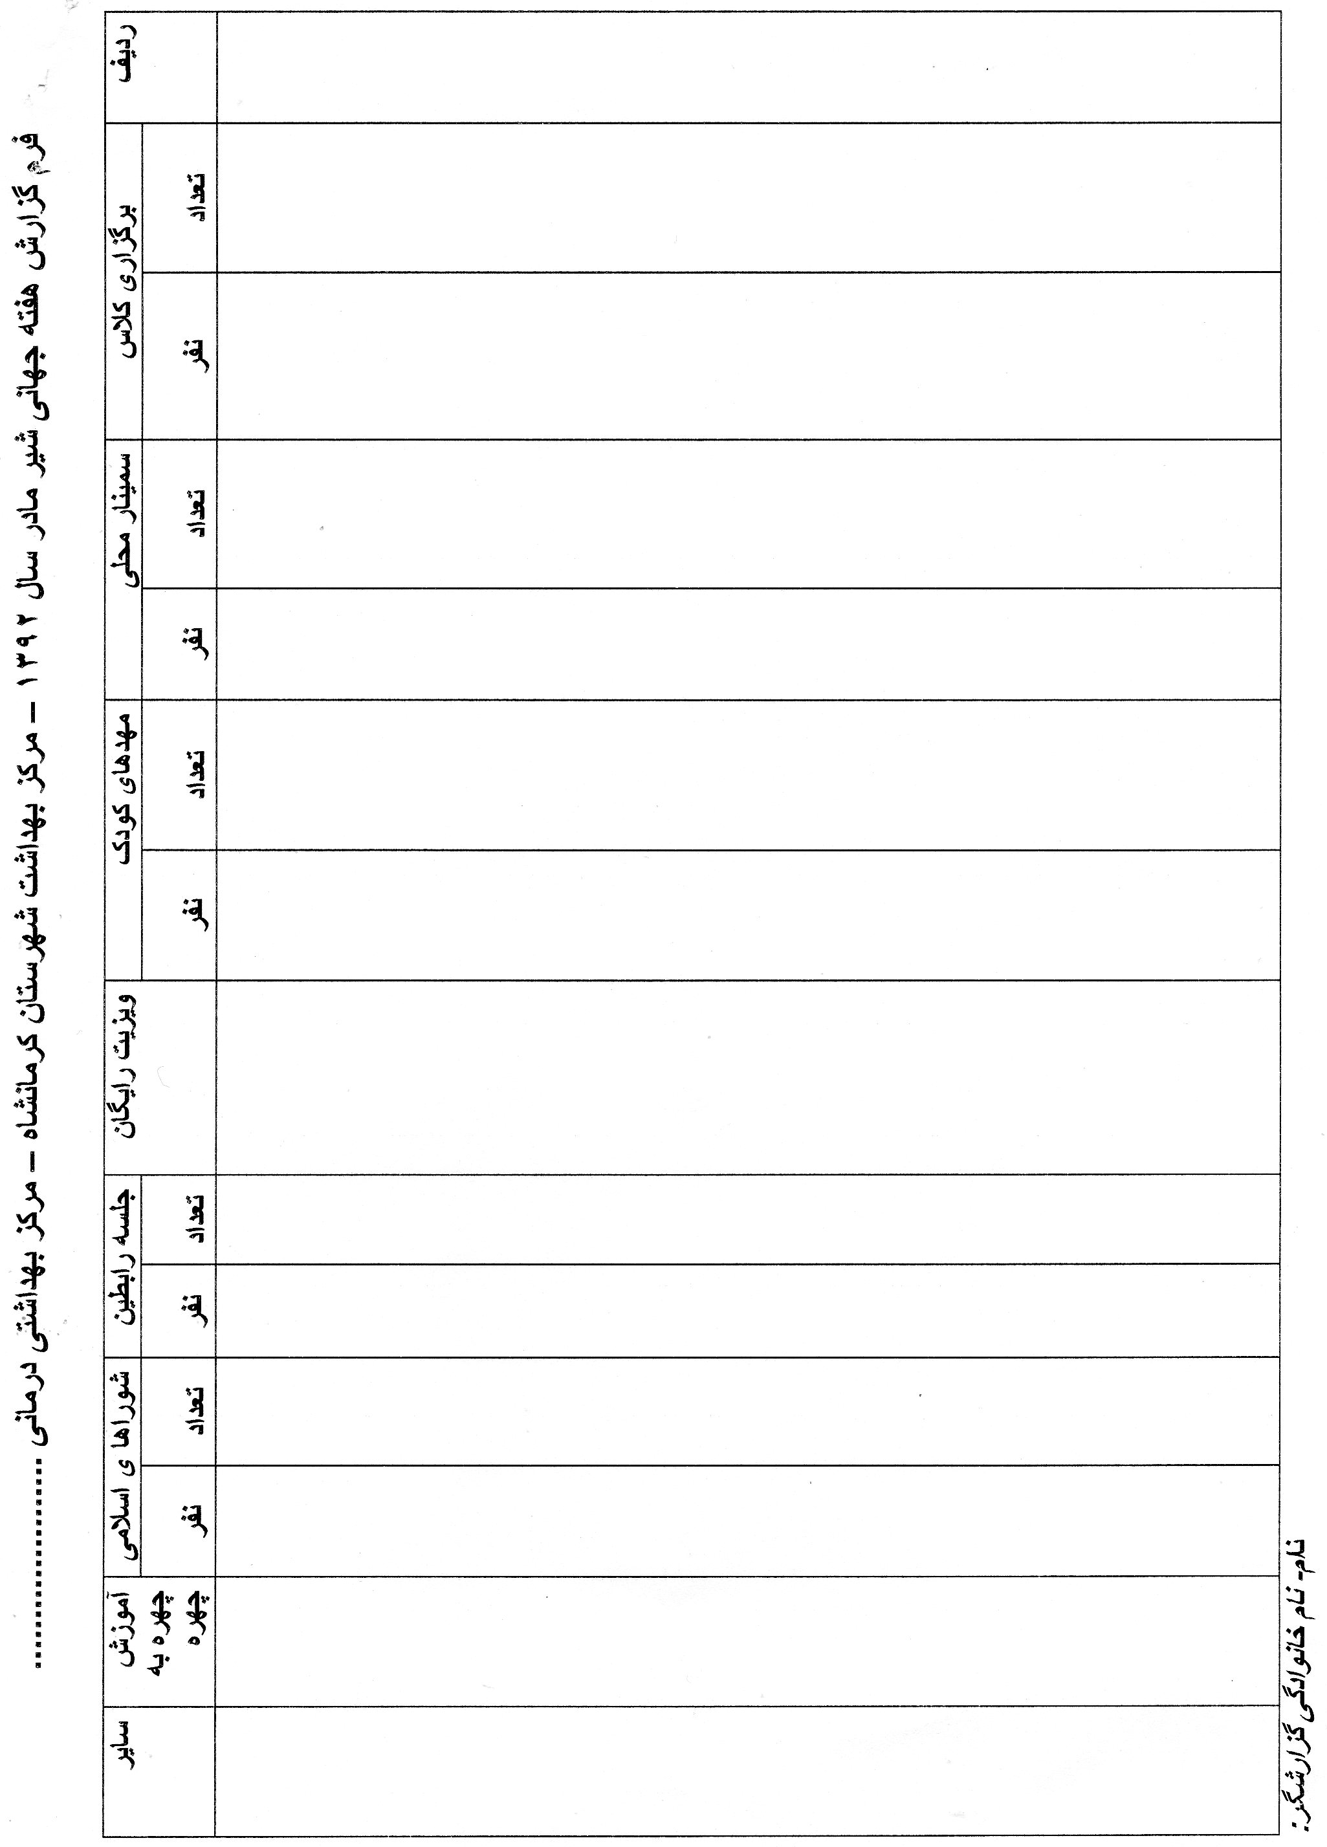
جمع آوری عملکرد

Slide 12
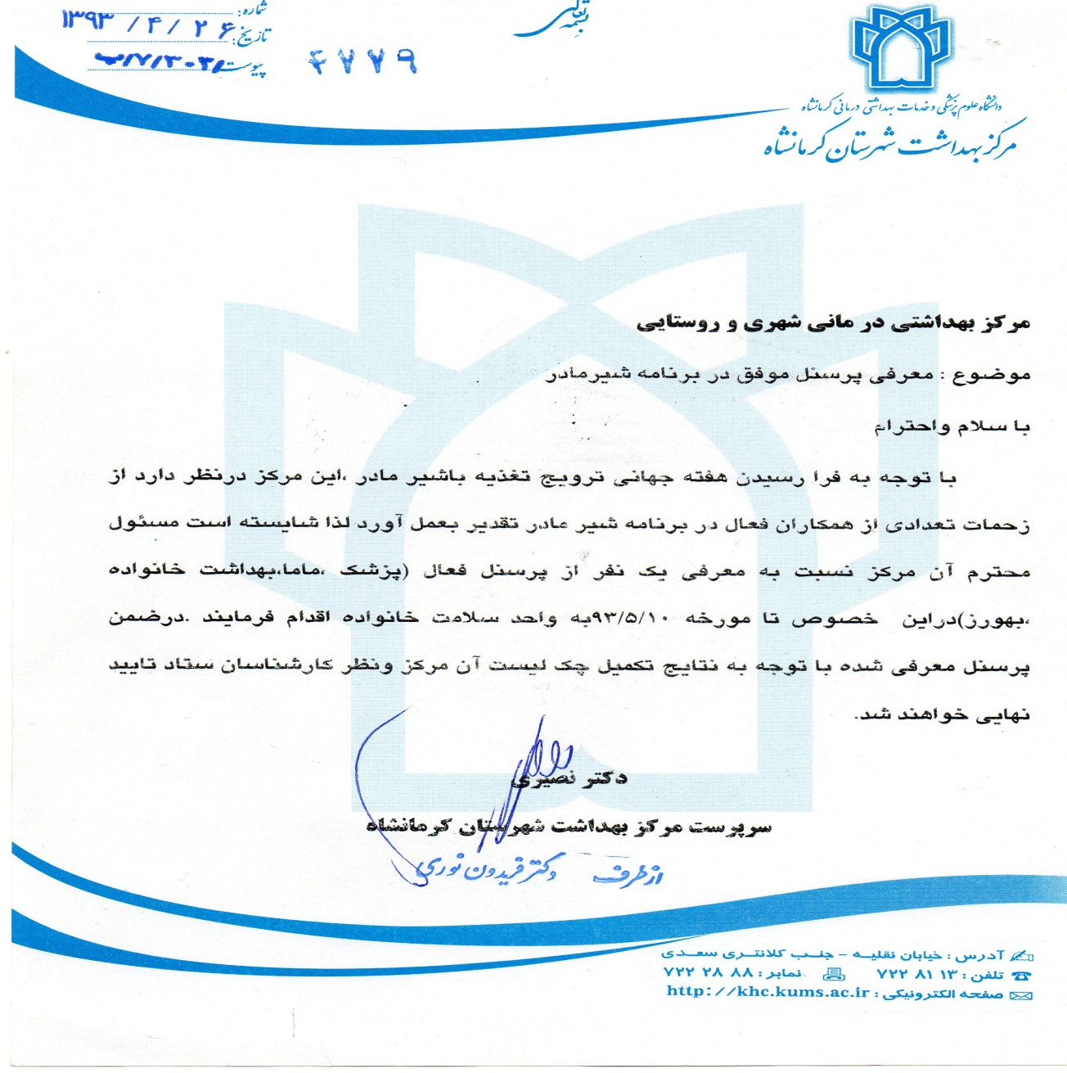
تقدیر از پرسنل فعال در برنامه شیر مادر
اهدا تشویقی به 80پرسنل فعال در امر شیردهی در مراکز وخانه های بهداشت و بیمارستانهای دوستدار کودک

Slide 13
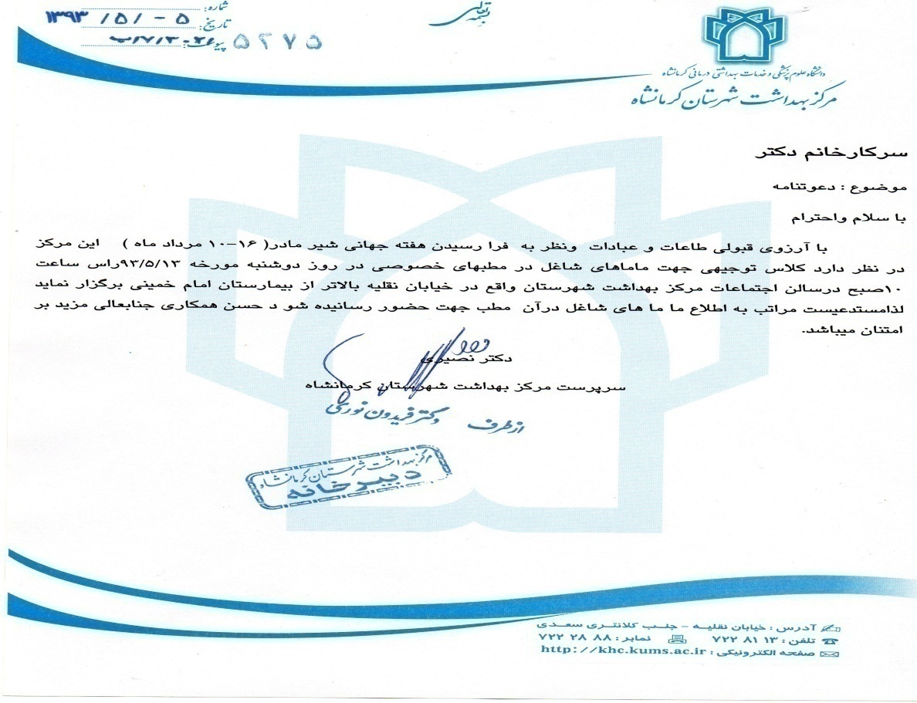
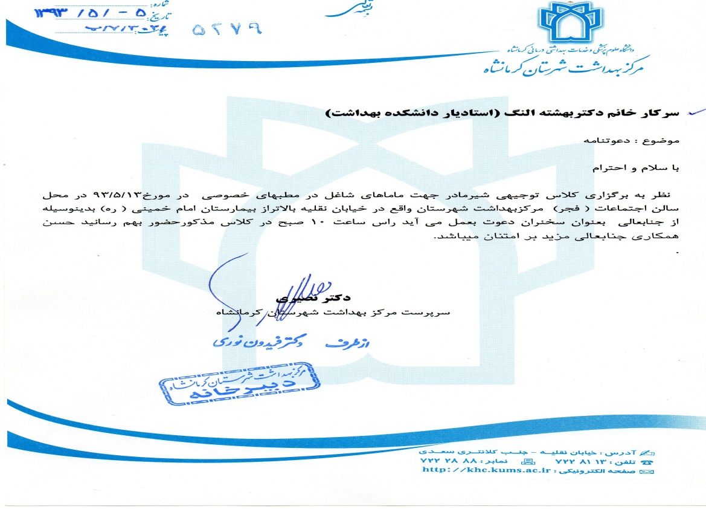
برگزاری جلسه جهت 10نفرازماماهای بخش خصوصی در مورخ 93/5/13

Slide 14
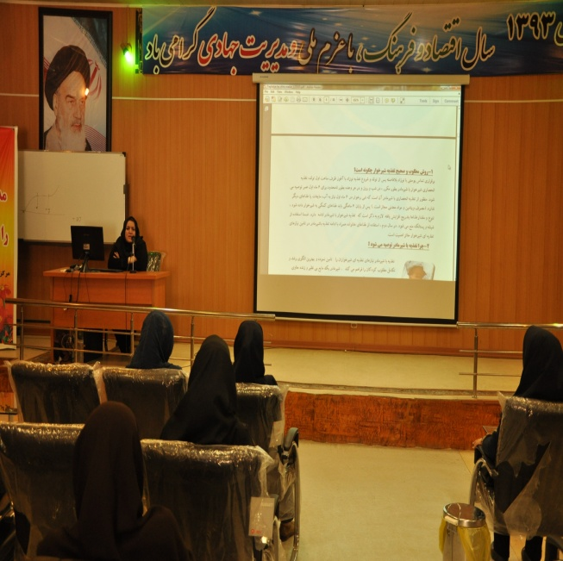
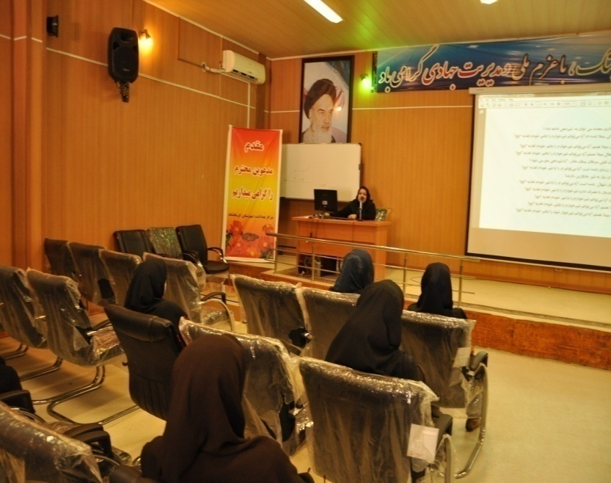
تصاویر جلسه ماماهای بخش خصوصی

Slide 15
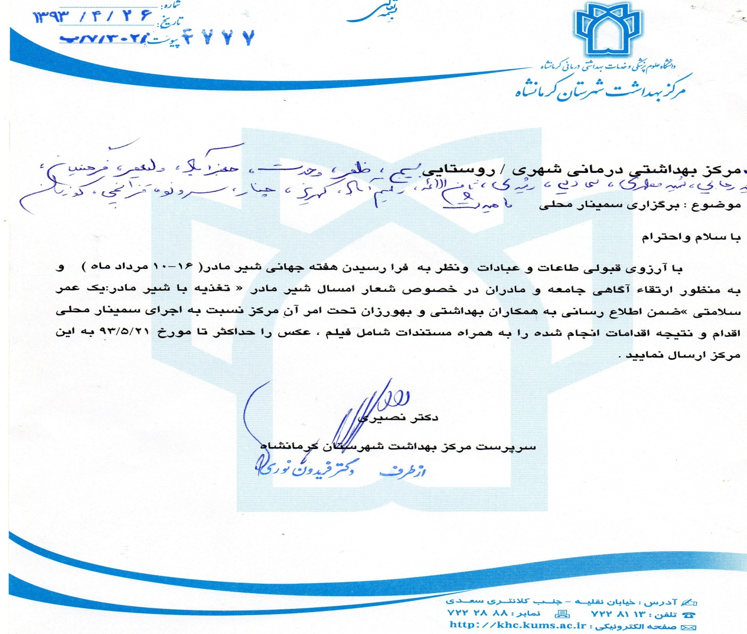
تشکیل سمینارهای محلی
تشکیل 40سمینار محلی با حضور 723نفر

Slide 16
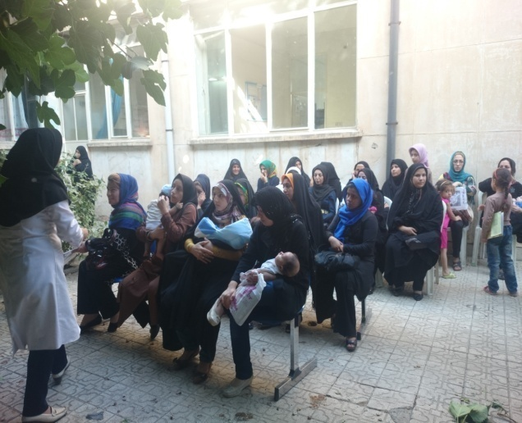
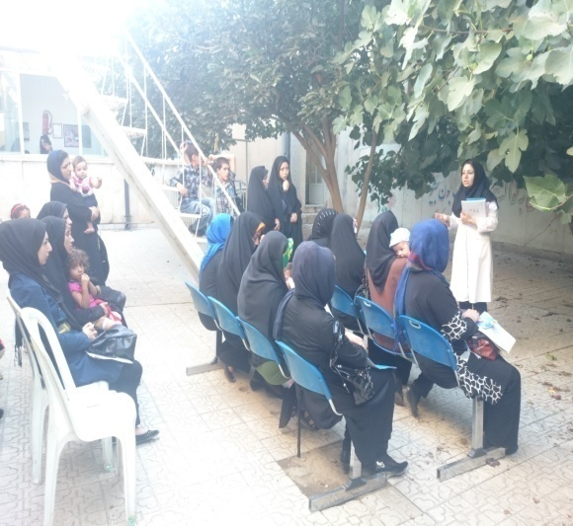
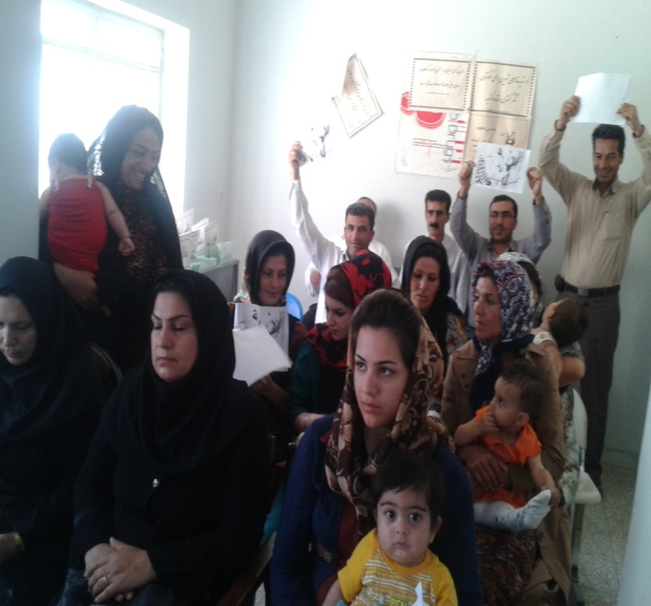
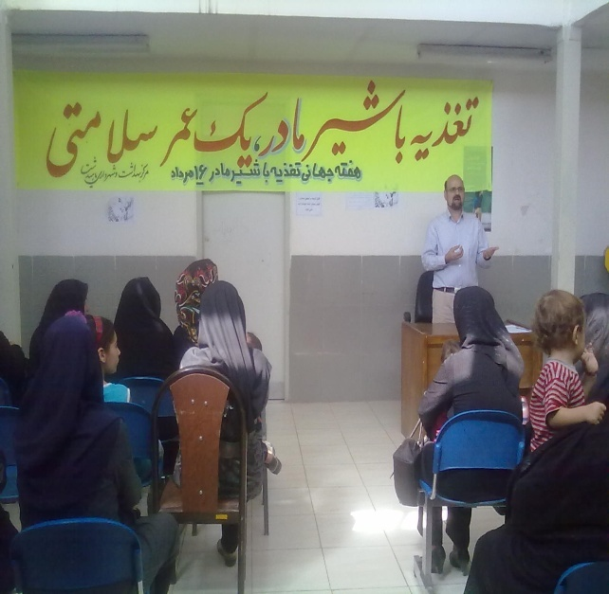
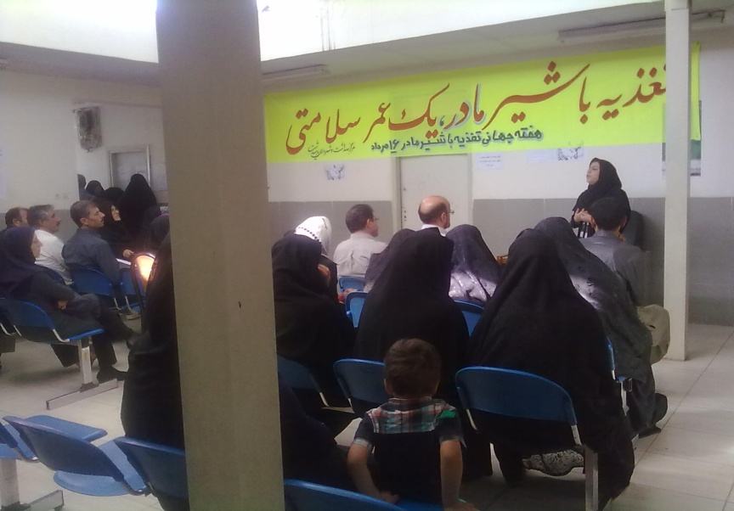
تصاویر سمینارهای محلی

Slide 17
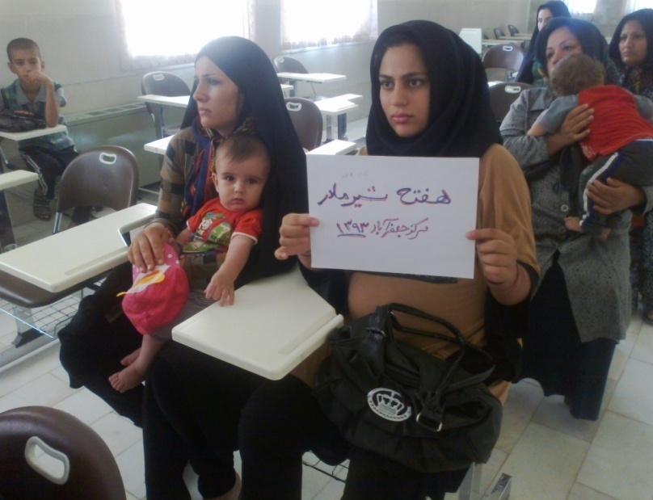
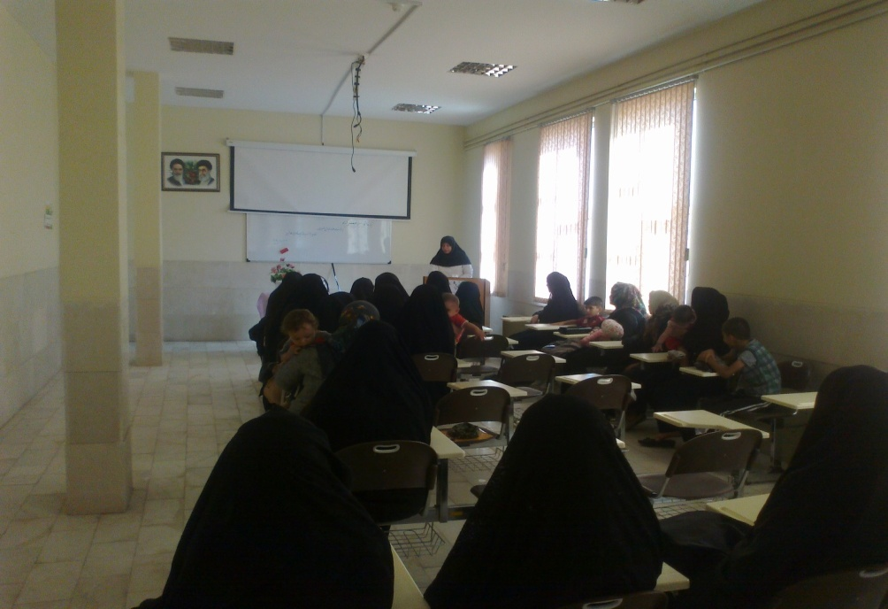
تصاویر سمینارهای محلی

Slide 18
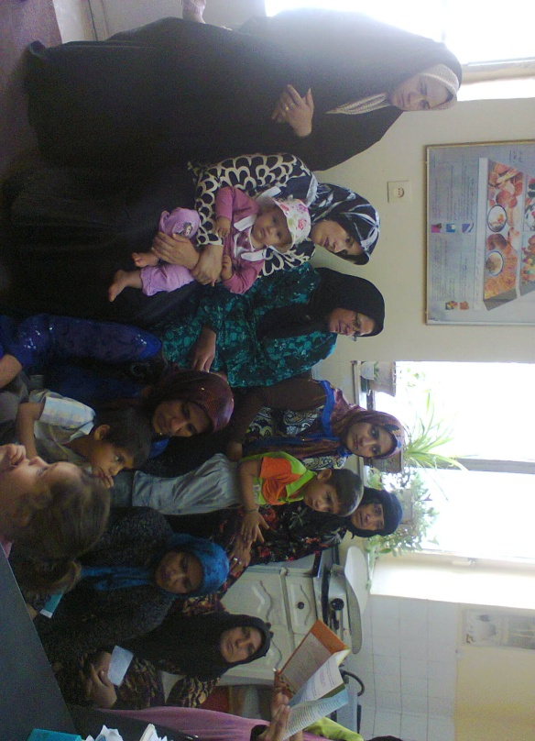
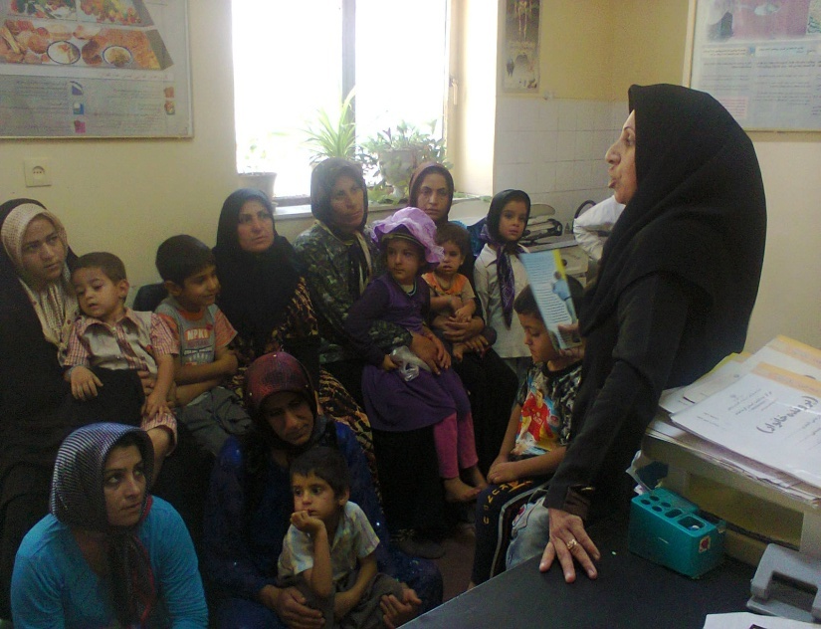
برگزاری جلسات آموزشی
برگزاری 307کلاس آموزشی جهت 4739مادران شیرده و همسران آنها

Slide 19
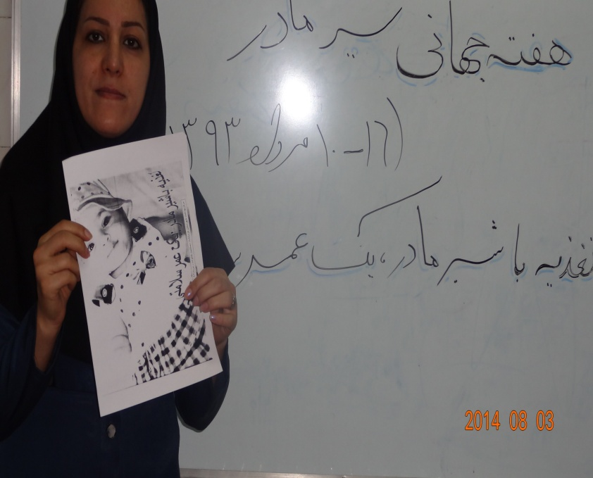
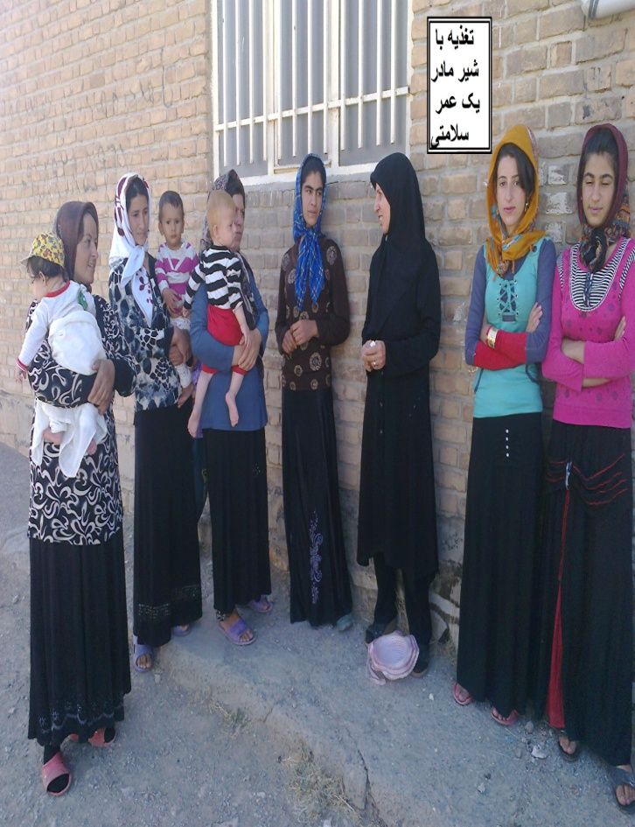
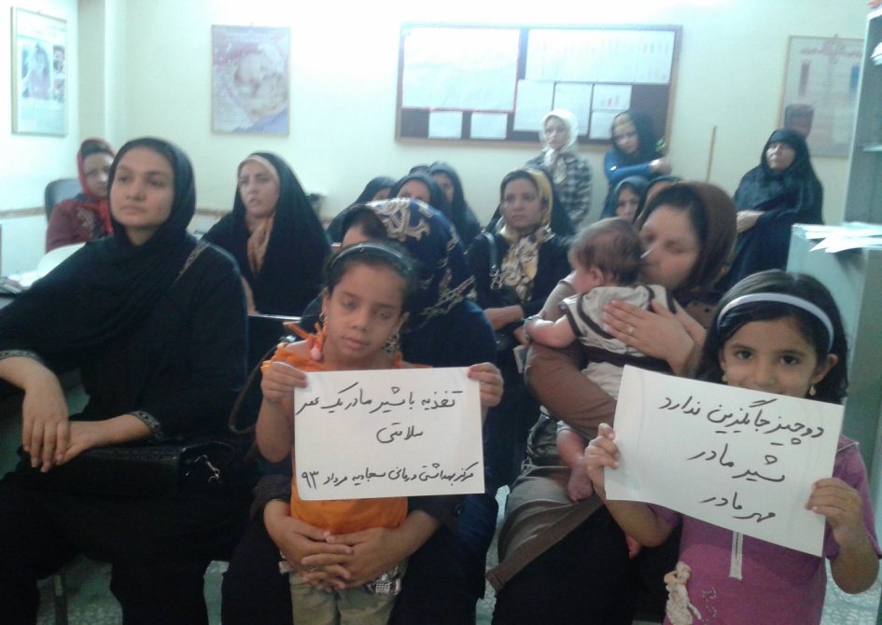
برگزاری جلسات آموزشی
برگزاری 431کلاس آموزشی جهت 5989مادران شیرده و همسران آنها

Slide 20
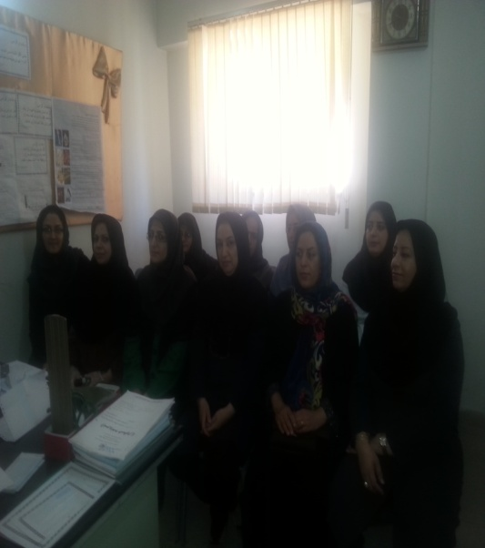
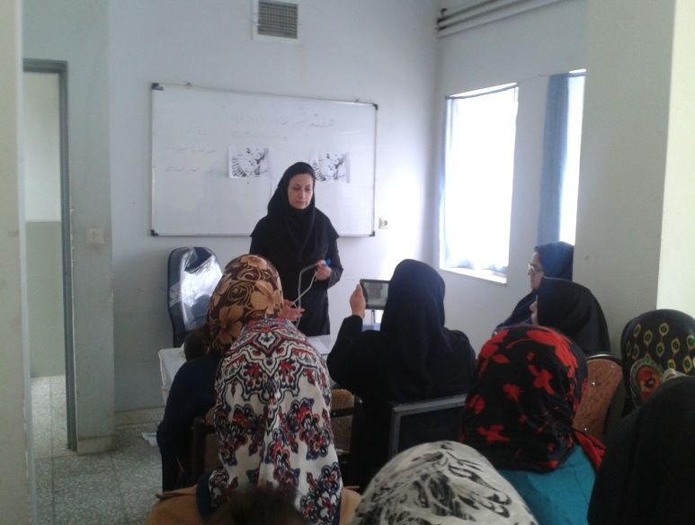
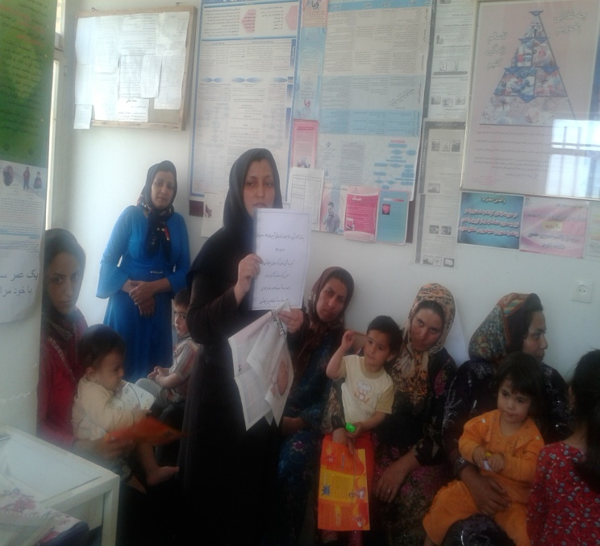
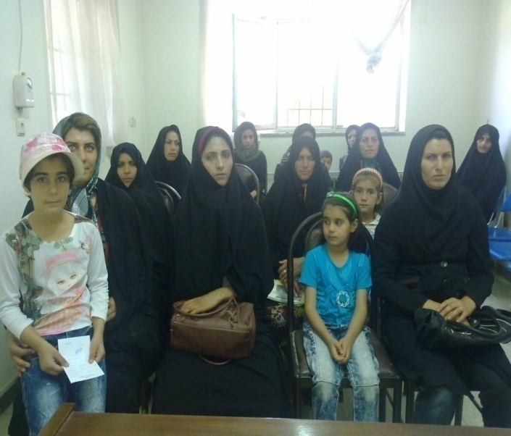
تصاویر کلاسها

Slide 21
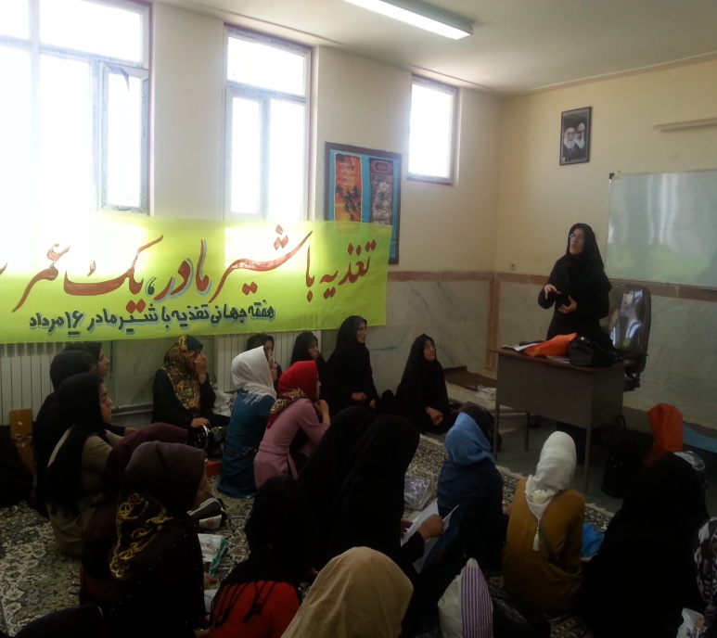
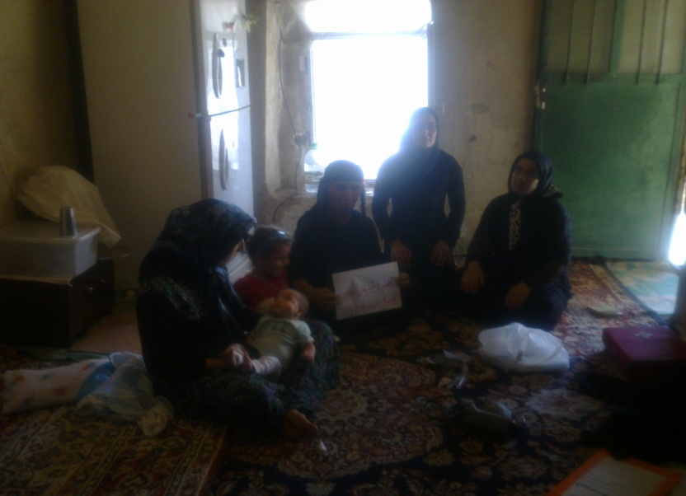
برگزاری جلسات در مساجد برگزاری 2جلسه درمساجد جهت 85نفر

Slide 22
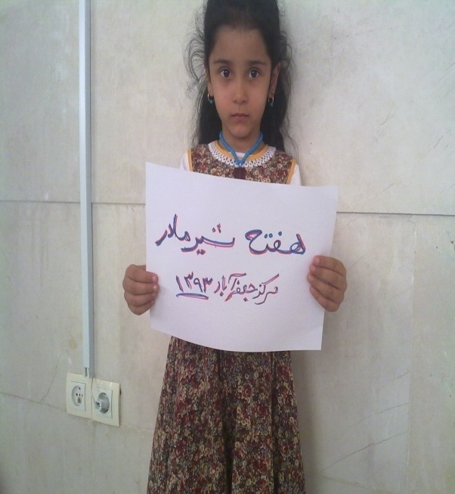
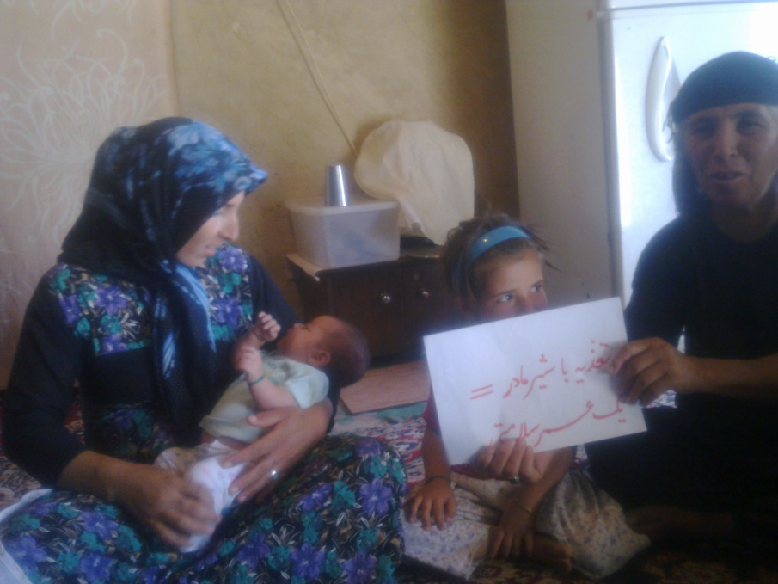
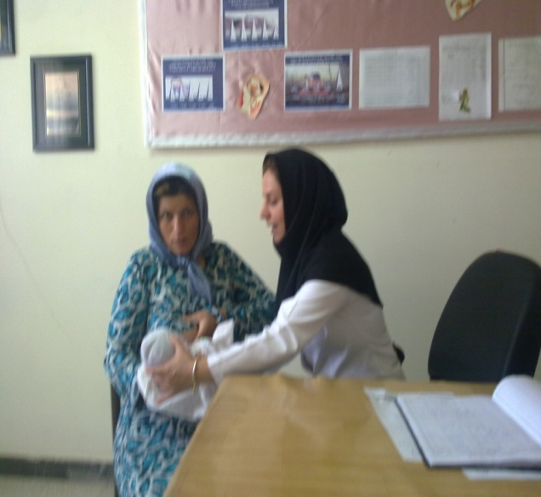
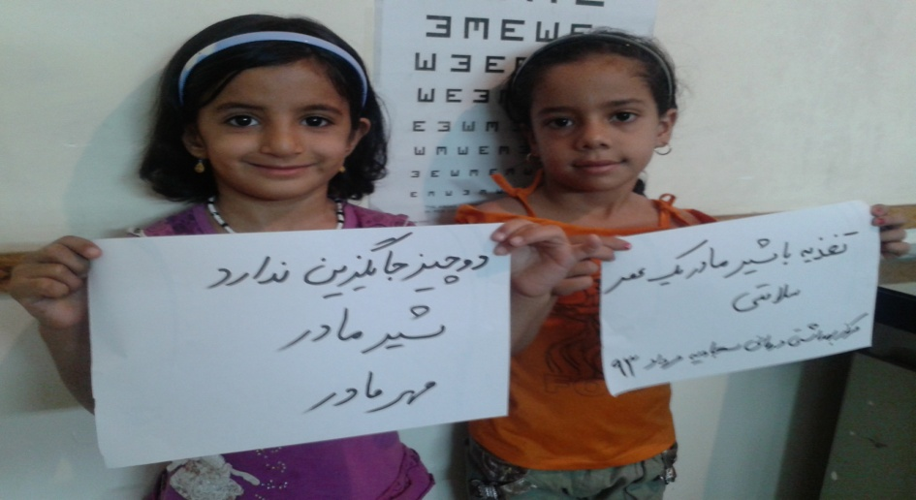
آموزش چهره به چهره آموزش به 4401نفراز مراجعین

Slide 23
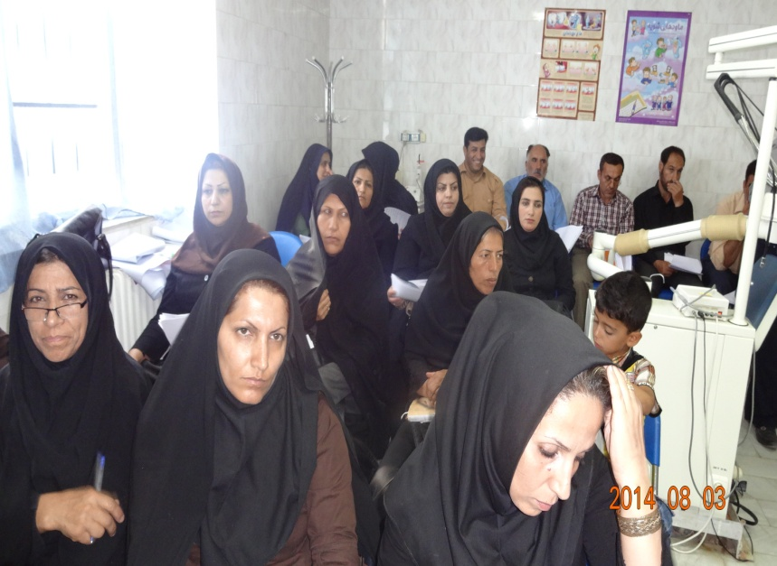
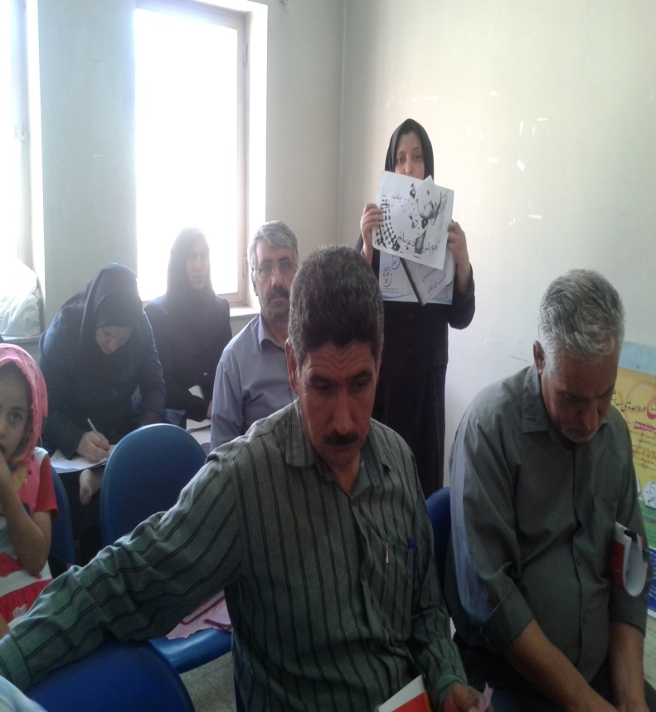
برگزای کلاس آموزشی جهت بهورزان
برگزاری 17 دوره باز آموزی جهت 250بهورز

Slide 24
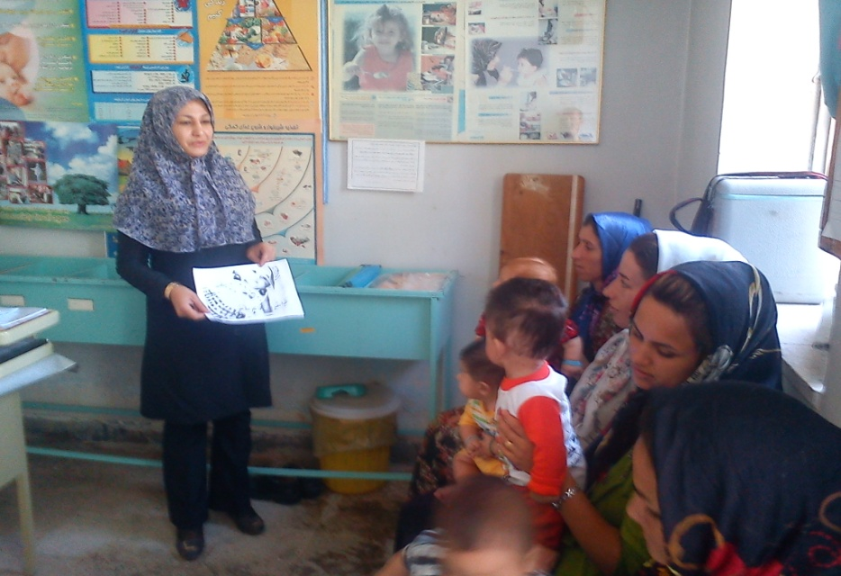
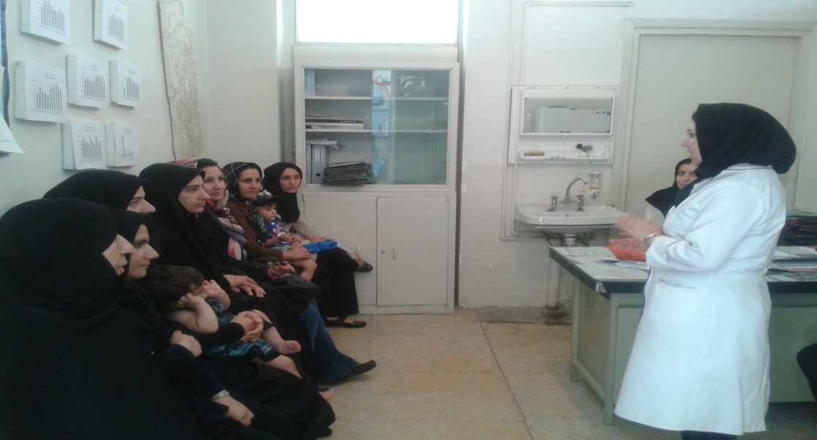
برگزاری کلاس آموزشی جهت رابطین برگزاری 69کلاس جهت 334رابط بهداشتی

Slide 25
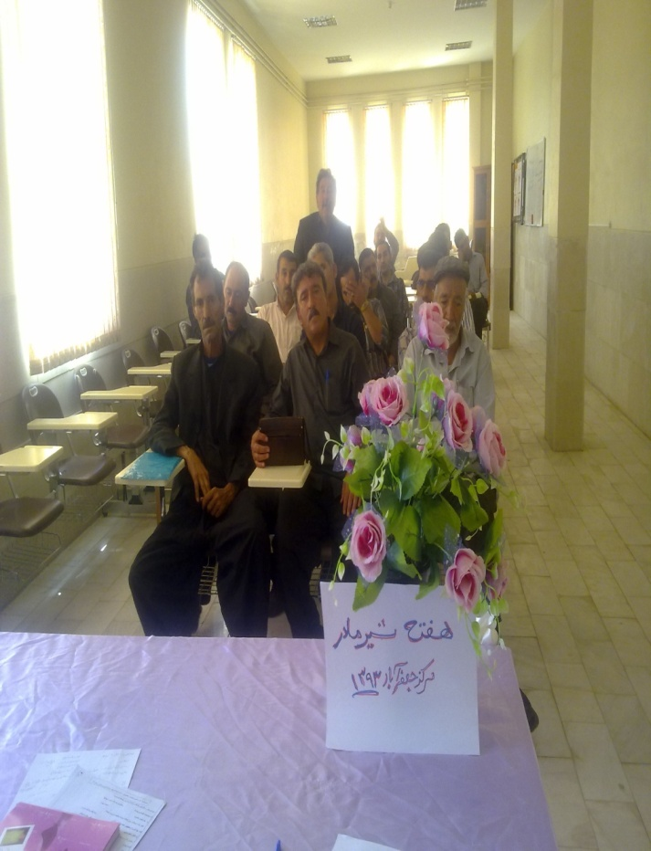
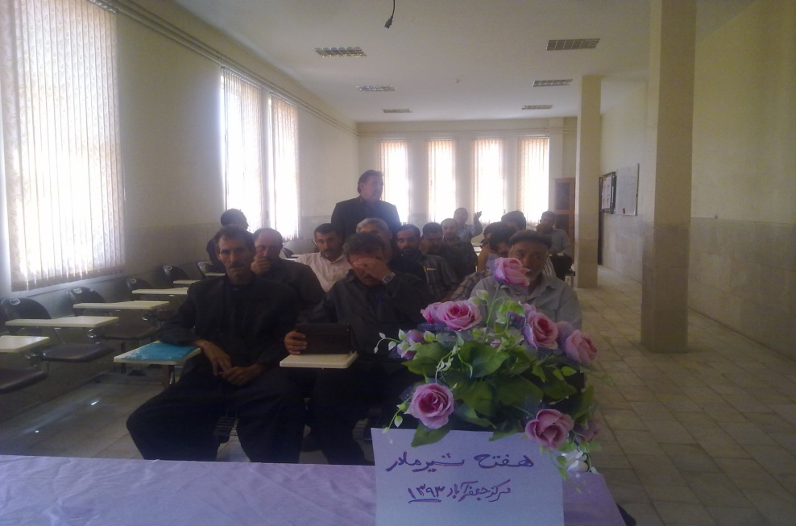
برگزاری جلسه جهت اصناف جعفرآباد برگزاری 1جلسه جهت 19نفراز اصناف

Slide 26
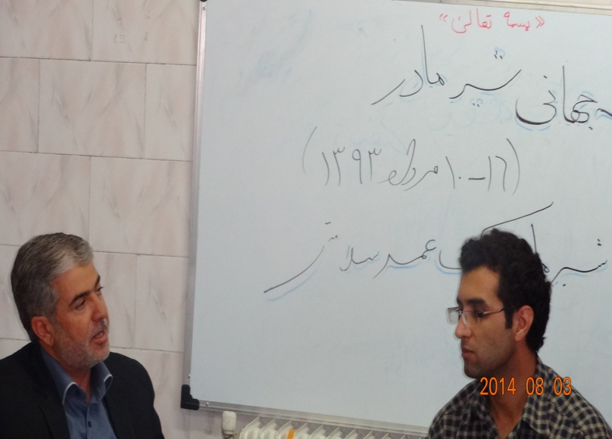
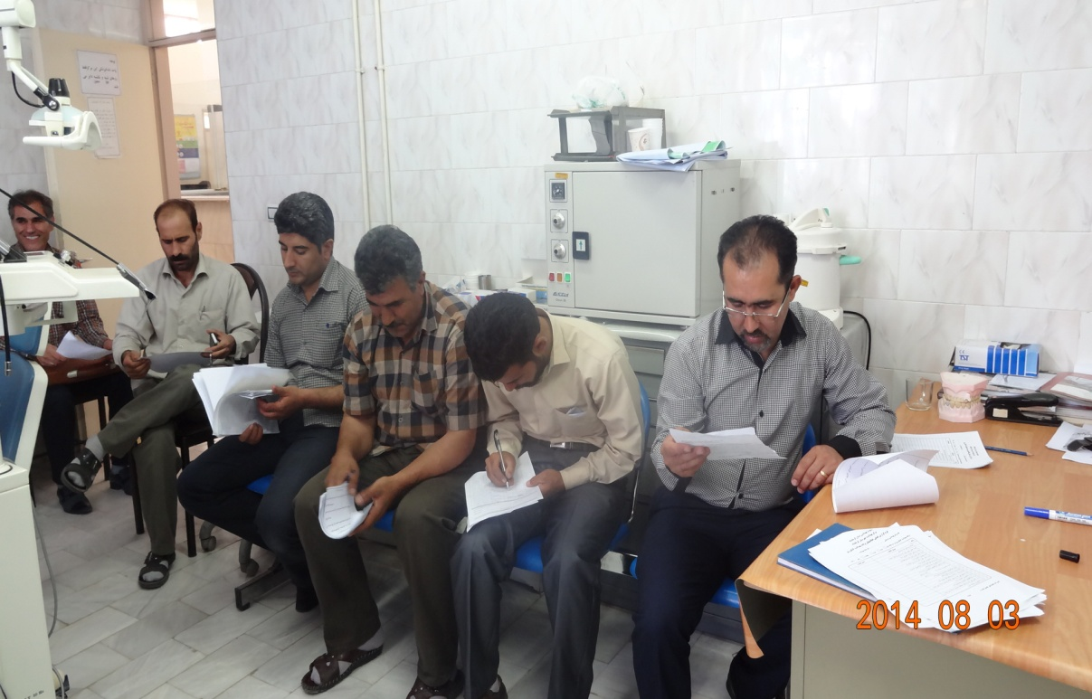
برگزاری کلاس جهت شوراهای اسلامی روستا
برگزاری 70کلاس جهت 302عضو شورای اسلامی روستا

